Slide 1











總結

Slide 2
かさ
認字
しか
すし
せき
そくせき

Slide 3
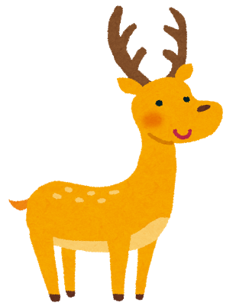

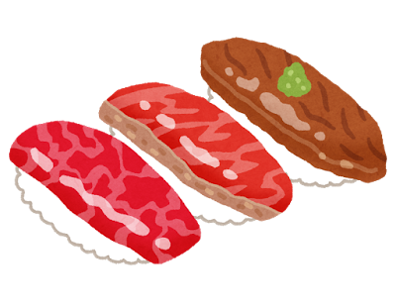

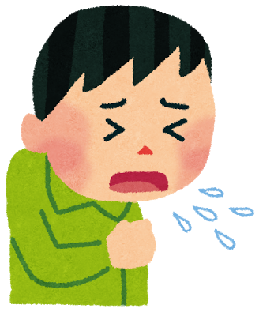
看圖說字

Slide 4
認字
たこ
ちかてつ
こたつ
て
いと

Slide 5


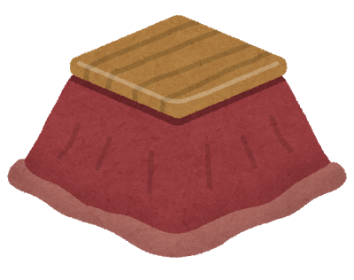
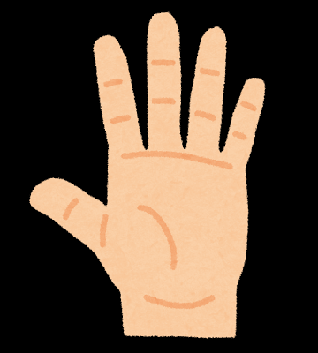

看圖說字

Slide 6
附加內容

Slide 7
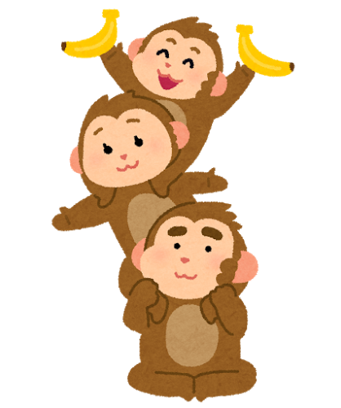



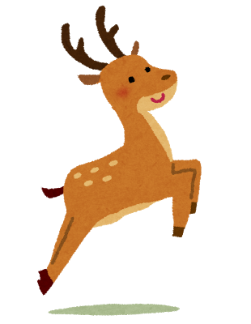

さる
くさ
あさがお
しか
かぶとむし
いし

Slide 8
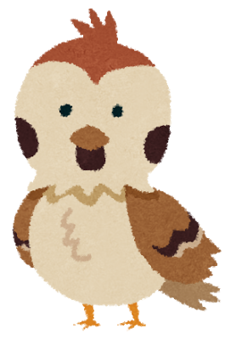
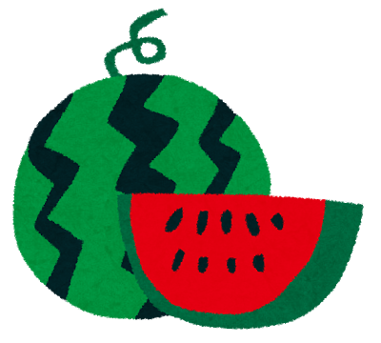
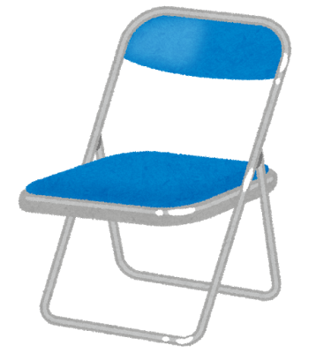
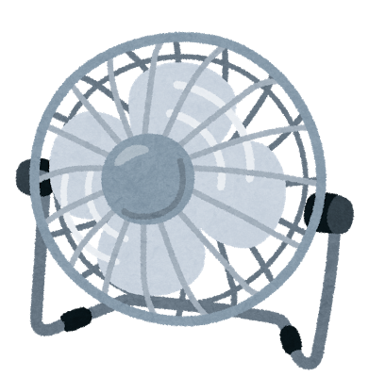


すずめ
いす
すいか
せみ
せんぷうき
せんぬき

Slide 9
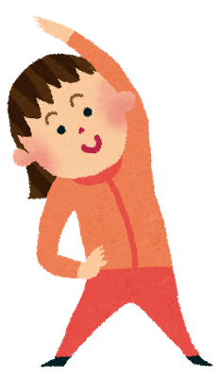





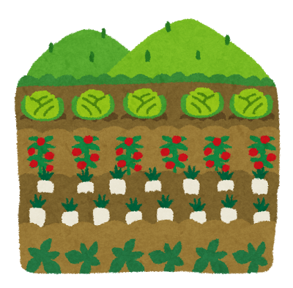
そら
たいそう
えんそく
たいよう
たんぽぽ
はたけ

Slide 10





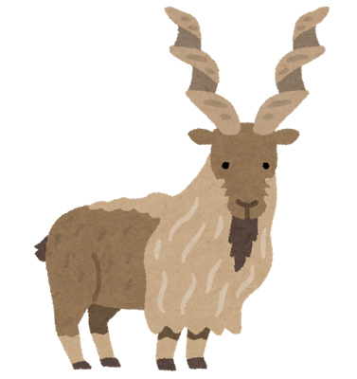
みち
みつばち
ちょうちょ
つばめ
つの
つなみ

Slide 11







てるてるぼうず
てがみ
きって
とうもろこし
とけい
おとうさん

